Slide 1
Meet&Eat

Slide 2
Wer sind wir
Product Owner: Alisa Korytova
Scrum Master: Niklas Wiedersich
Quality Assurance: Marcin Lewandowski
Infrastructure Manager: Denis Kovalev
Development Team: Malte Hoberg, Laura Knorr, Amira Hrustic, Deniz Scholz

Slide 3
Wie arbeiten wir
persönliche Treffen (mind. einmal pro Woche)
Slack
WhatsApp
GitHub
Durchschnittlich können wir 80 Stunden pro Woche für ein Projekt aufwenden

Slide 4
Technology Stack
Django
PostgreSQL
Bootstrap
nginx/ Apache (genauere Auswahl erfolgt später)
Google Cloud
Git
Docker (Compose)
Sprachen: Python, SQL, CSS, HTML, JS

Slide 5
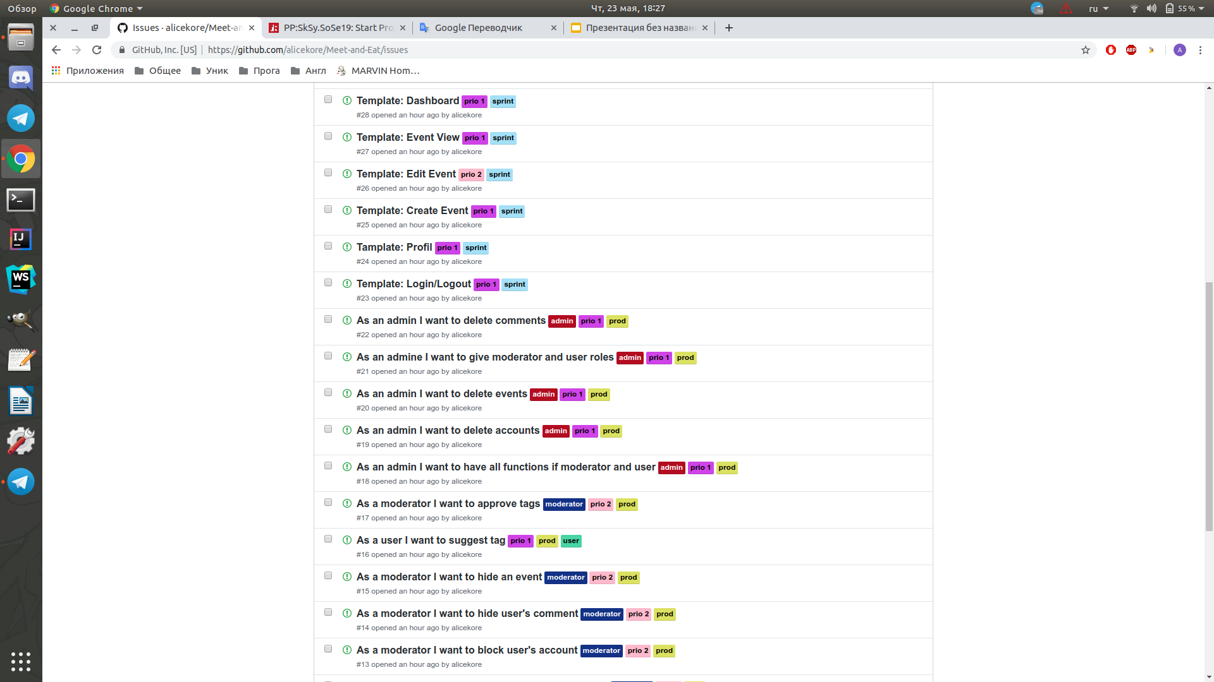
Backlogs
Wir verwenden Issues und Projects auf GitHub, um Backlogs zu führen. Jedem Eintrag sind Tags zugeordnet.

Slide 6
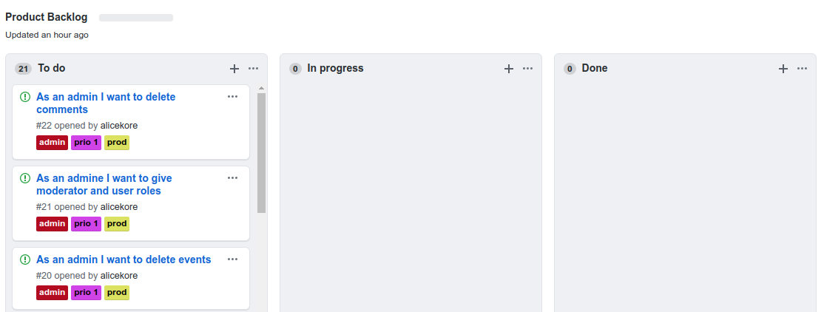
Backlogs
Wir verwenden Issues und Projects auf GitHub, um Backlogs zu führen. Jedem Eintrag sind Tags zugeordnet.

Slide 7
Rollen
User
Einschränkung der Rechte
Moderator
Admin

Slide 8
User Stories: Priorität I
As User I want to…
Create an account
Update my account
Delete my account
Add tags to my profile
Suggest tags
Search for events
Create an event
Update my event
Delete my event
Comment an event
Delete my comments

Slide 9
Moderator Stories: Priorität II
As Moderator I want to…
Have all functions of User
Block (not delete!) User’s account
Hide (not delete!) User’s comments
Hide (not delete!) events
Approve tags

Slide 10
Admin Stories: Priorität I
As Admin I want to…
Have all functions of User and Moderator
Delete User’s account
Delete User’s comments
Delete events
Give Moderator roles

Slide 11
Sprint I Backlog
Template: Login/Logout | prio 1 | 1 Snd. | Denis, Amira
Template: Profil | prio 1 | 2 Snd. | Denis, Amira
Template: Create event | prio 1 | 2 Snd. | Deniz, Laura
Template: Edit Event | prio 2 | 1 Snd. | Deniz, Laura
Template: Event view | prio 1 | 2 Snd. | Niklas
Template: Dashboard | prio 1 | 2 Snd. | Alisa
Create Admin Account | prio 1 | 3 Snd. | Marcin, Malte
Databank | prio 1 | 2 Snd. | Marcin, Malte
User Account Creation | prio 1 | 2 Snd. | Denis, Amira
Event Creation | prio 1 | 2 Snd. | Deniz, Laura

Slide 12
Questions?

